Slide 1
Modul rujukan dan janji temu perkhidmatan psikologi dan kaunseling

Slide 2
e2pk.moe.gov.my

Slide 3
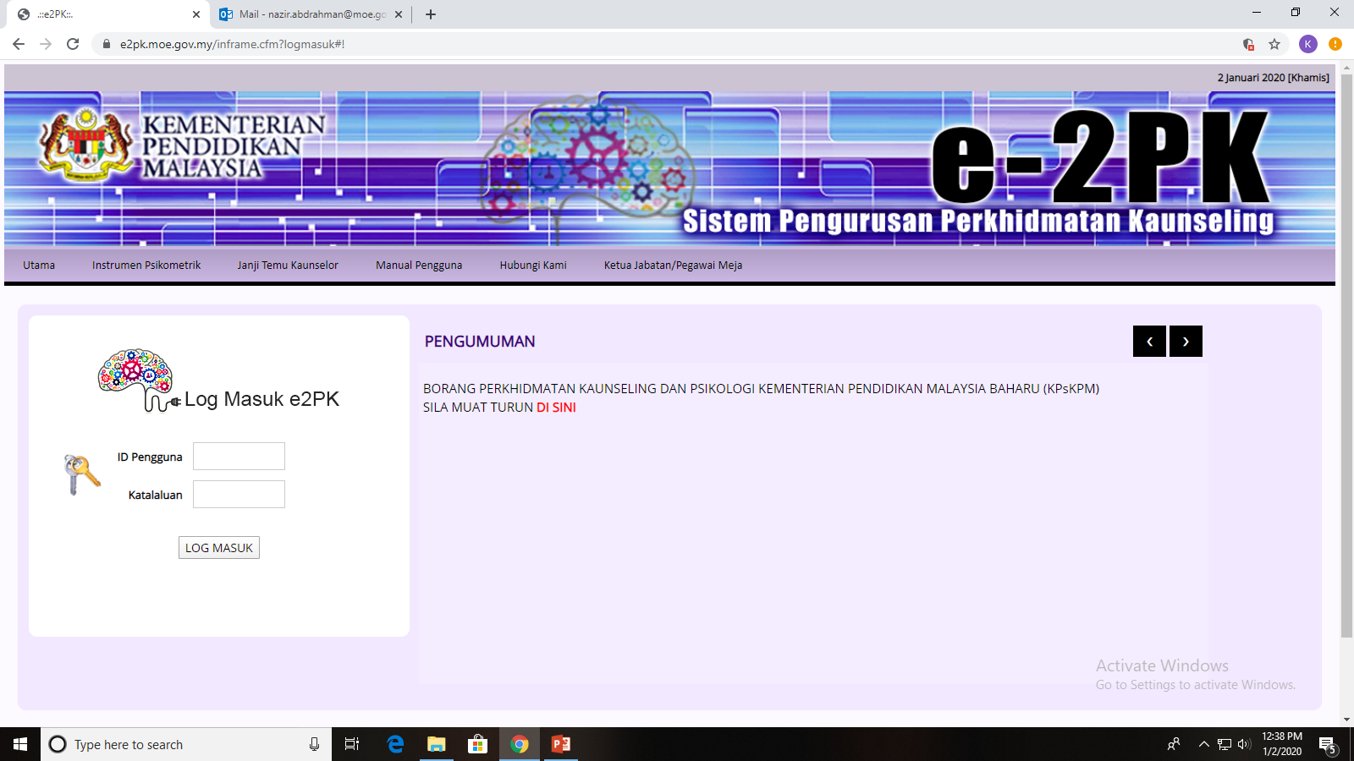
Klik ketua jabatan/ pegawai meja

Slide 4
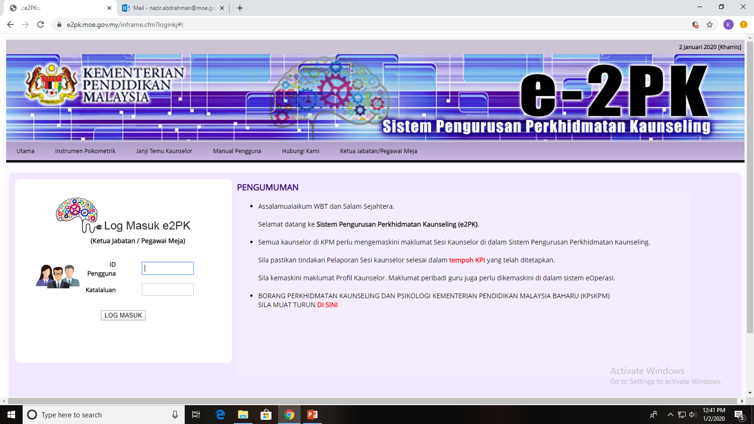
Masukan
ID : NO KP dan
KATALALUAN: Katalaluan1

Slide 5
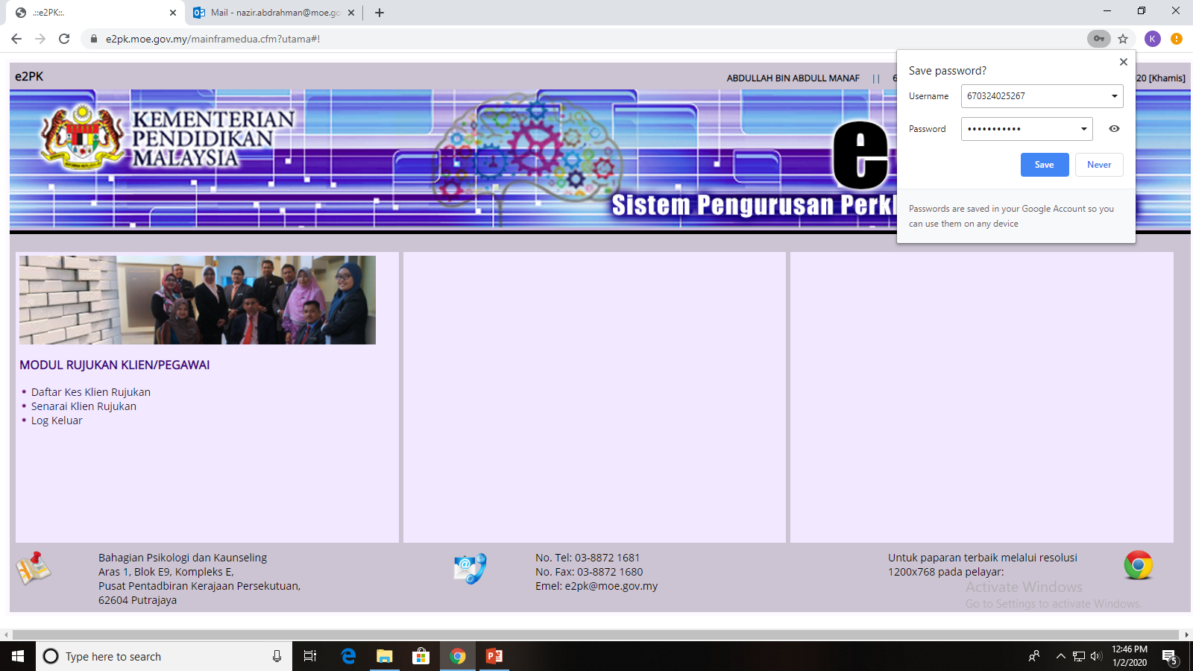
Klik daftar kes klien rujukan

Slide 6
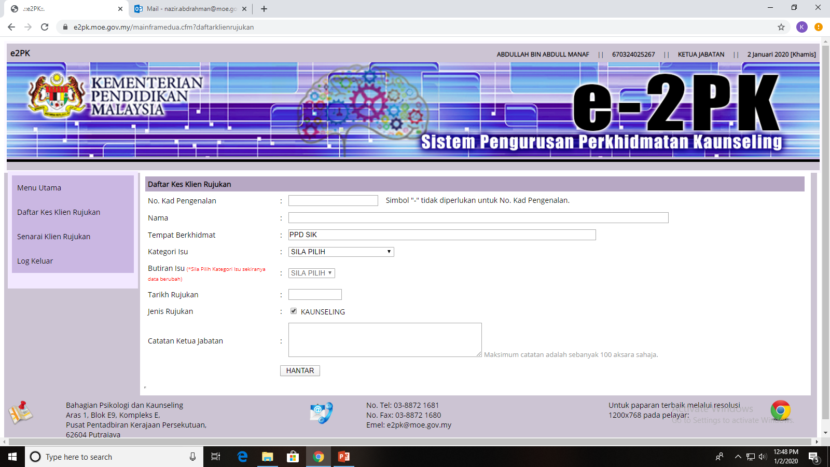
Masukan nombor KP pegawai @ staf berkenaan

Slide 7
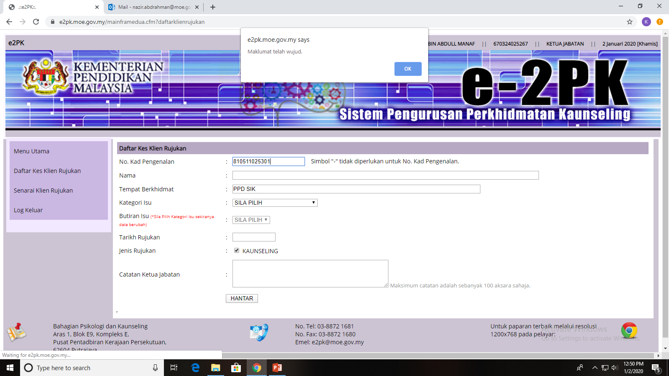
Klik ok

Slide 8
Lengkapkan maklumat dan klik hantar

Slide 9
Boleh lihat senarai klien yang telah dirujuk

Slide 10
Temu janji sesi kaunseling

Slide 11
KLIK PADA JANJI TEMU KAUNSELOR

Slide 12
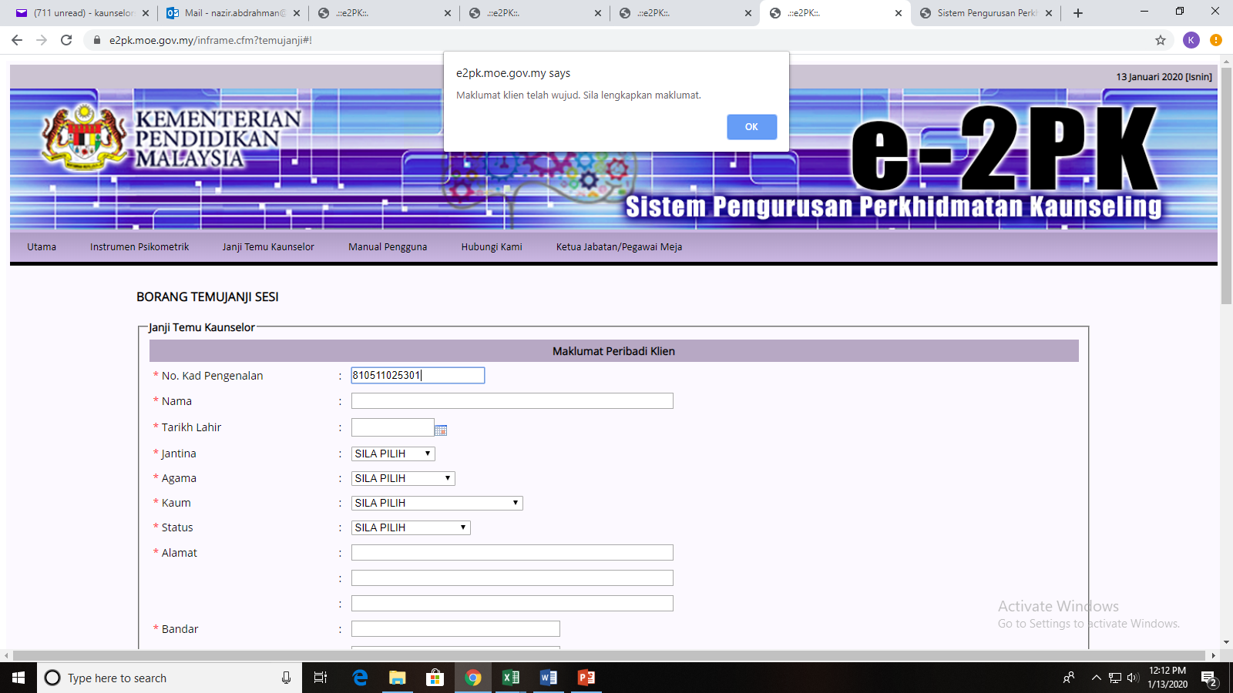
MASUKAN NO KP DAN KLIK OK

Slide 13
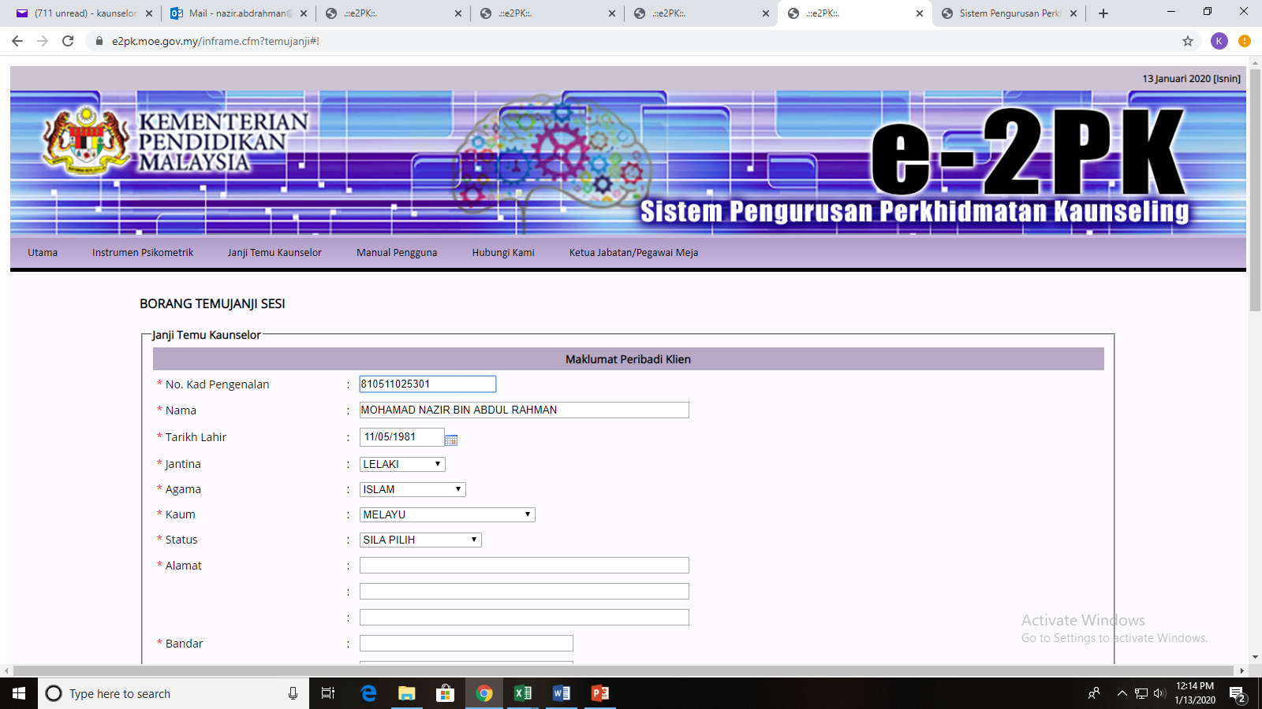
Lengkapkan borang ini

Slide 14
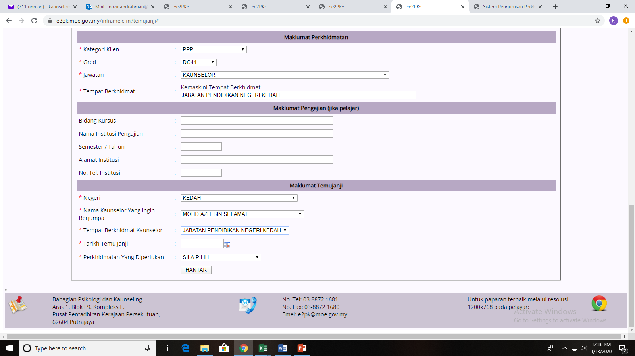
BOLEH TENTUKAN SIAPA KAUNSELOR YANG INGIN DITEMUI
KLIK HANTAR BILA SELESAI

Slide 15
Selamat mencuba Sekian terima kasih

